Slide 1
NFF
Nordisk Fästningsforum 1992-2015
Heikki Lahdenmäki 2015

Slide 2
Första möte 1992 i Sverige, Marstrand, Carlsten
Varje år efter det turvis i Finland-Norge-Danmark-Sverige
Ca. 2-4 deltagare från varje land
- från museiverket (eller motsvarande)
fastighetsägarens representanter / site managers
historiker, arkitekter, ingenjörer…
På egen kostnad
Teori och praktik
Historia, inventering, värdering, organisationer, nya aktiviteter (re use), arkitektur, landskap, restaureringstekniker och materialer, marknadsföring, bränding, skyltning, hållbar utveckling…
NFF

Slide 3
First meeting in Sweden 1992, Marstrand, Carlsten
Every year in one of the Nordic countries Sweden, Finland, Norway, Denmark
Networking by email continuously
About 2-4 representants from each country
site managers
from the National Boards of Antiquities and other state orgs
historians, architects, engineers…
Own expences
Theory and practice
History, inventory, value judgement, organizing ownership, re use, architecture, landscape, restoration materials and techniques, marketing, branding, signage, sustainable development…
NFF

Slide 4
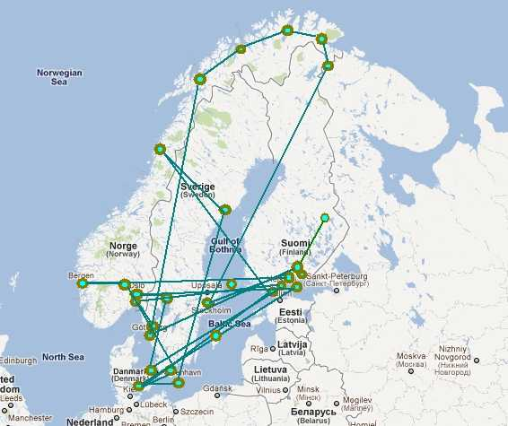
170 fästningar 1992 -2014

Slide 5
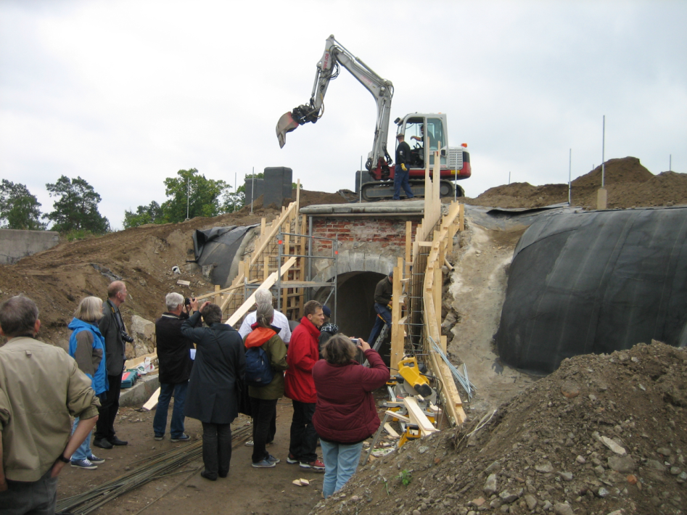
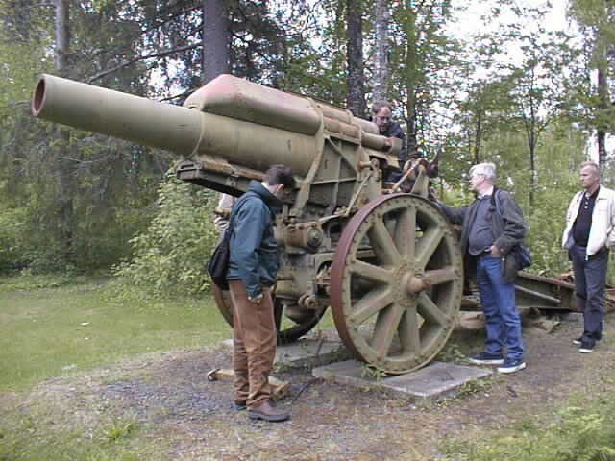
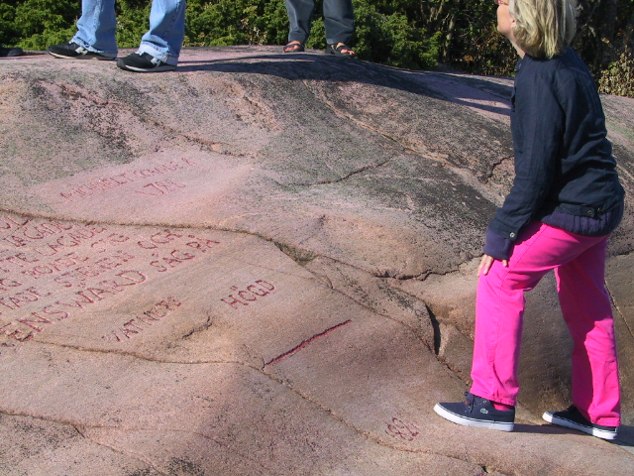
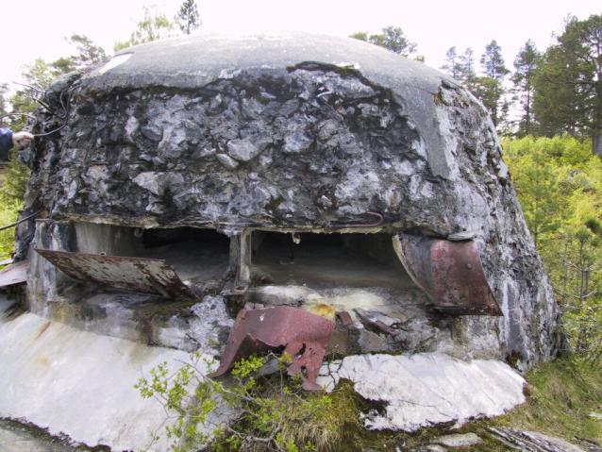
2000
2008
2001
2002

Slide 6
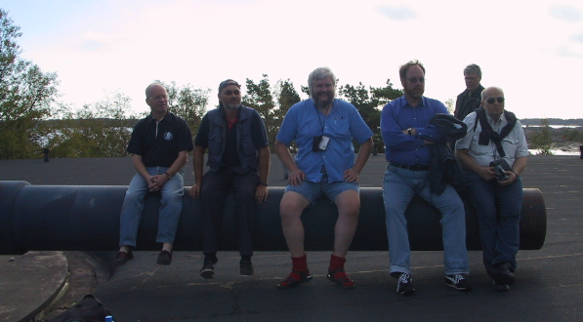
2002

Slide 7
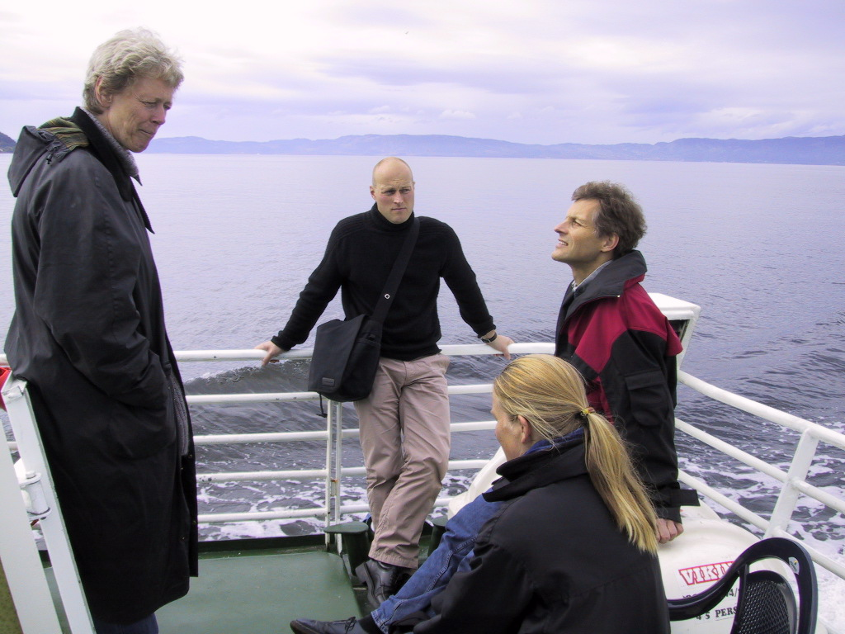
2001

Slide 8
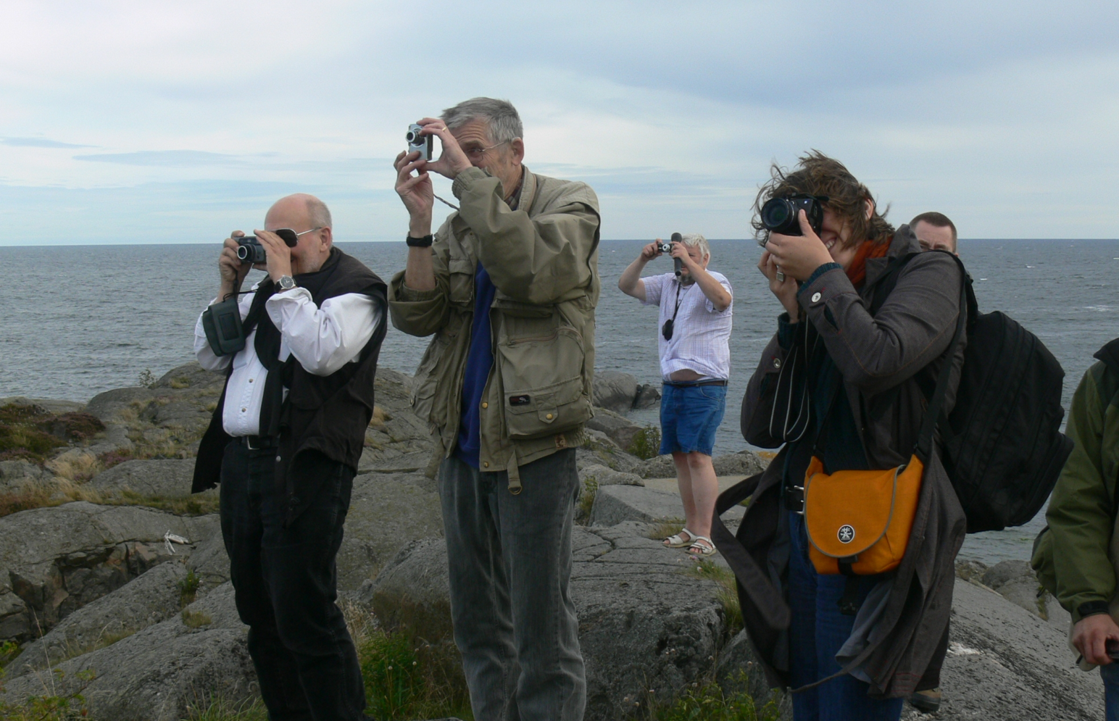
2008

Slide 9
Thank you
heikki.lahdenmaki@suomenlinna.fi

Slide 10
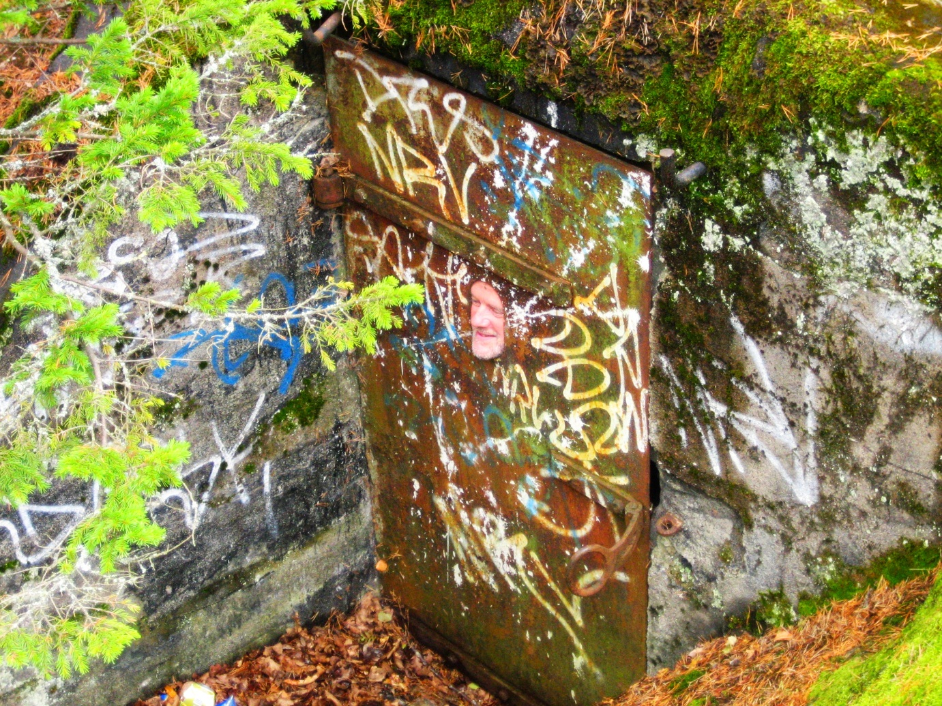
2008

Slide 11
2008
KIITOS / TACK

